Slide 1
İŞYERİ SAĞLIK VE GÜVENLİK BİRİMİ DAİRE BAŞKANLIĞI
KURTARMA ARACI VE KURTARMA MAKİNELERİNİN ÇALIŞTIRILMASI İLE ENKAZA GİRİŞ TEKNİKLERİNE YÖNELİK UYGULAMALAR

Slide 2
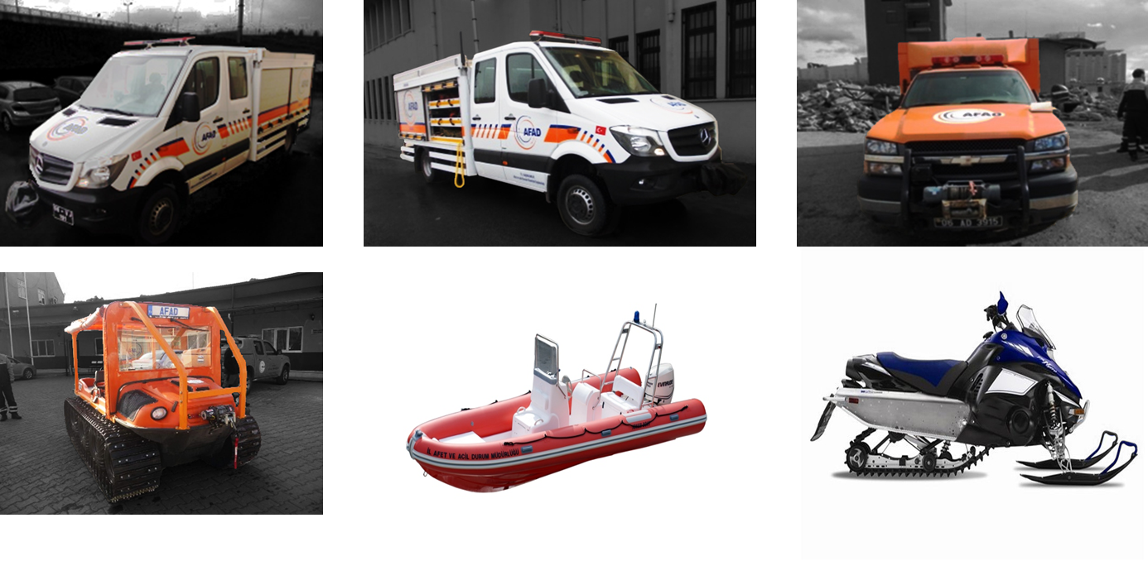
DESTEK HİZMETLERİ GENEL MÜDÜRLÜĞÜ
(İŞYERİ SAĞLIK VE GÜVENLİK BİRİMİ DAİRE BAŞKANLIĞI)
KURTARMA ARAÇLARI VE KULLANILAN MALZEMELER

Slide 3
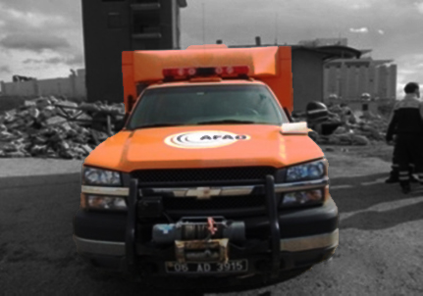
DESTEK HİZMETLERİ GENEL MÜDÜRLÜĞÜ
(İŞYERİ SAĞLIK VE GÜVENLİK BİRİMİ DAİRE BAŞKANLIĞI)
CHEVROLET SİLVERADO 3500
TEKNİK ÖZELLİKLERİ:
MODEL : CHEVROLET SİLVERADO 3500
TAHRİK : BÜTÜN TEKERLEKLERDEN
DİNGİLLER : 2
TEKERLEK MESAFESİ : 4.102 mm
YAKIT TANK KAPASİTESİ : 180 LT
YAKIT CİNSİ : BENZİN
İZİN VERİLEN TOPLAM AGIRLIK : 6.277
MOTOR:
TİPİ : OTTOMOTOR
SİLİNDİR HACMİ : 6000 CC
GÜÇ : 4000 1/DK da 220 KW
ÖLÇÜLER :
UZUNLUK : 6.750mm
EN : 2.400mm
YÜKSEKLİK : 2.600mm
VİTES KUTUSU
TİPİ : DÜZ 5İLERİ 1 GERİ VEYA OTOMATİK
ARAZİ : 4*4
4L : ARAZİDE
2H : NORMAL YOLDA
4H : YAGMURLU BOZUK YOLDA

Slide 4
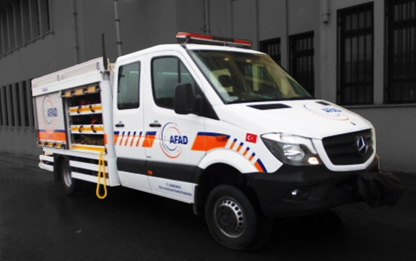
DESTEK HİZMETLERİ GENEL MÜDÜRLÜĞÜ
(İŞYERİ SAĞLIK VE GÜVENLİK BİRİMİ DAİRE BAŞKANLIĞI)
MERCEDES BENZ UZUN ŞASE
TEKNİK ÖZELLİKLERİ:
MODEL : MERCEDES BENZ SPRINTER
TAHRİK : BÜTÜN TEKERLEKLERDEN
YAKIT TANK KAPASİTESİ : 100 LT
YAKIT CİNSİ : DİZEL+ADBLUE
İZİN VERİLEN TOPLAM AGIRLIK : 5000 KG
MOTOR
TİPİ : DİZEL SIRALI
SİLİNDİR HACMİ : 2987 CC
GÜÇ : 140 KW
VİTES KUTUSU
TİPİ : MANUEL 6 İLERİ 1 GERİ
ARAZİ : 4*4
RÖMORK : TAKILABİLİR (MAX. 2000 KG)

Slide 5
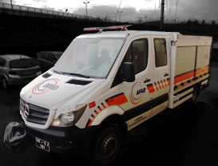
DESTEK HİZMETLERİ GENEL MÜDÜRLÜĞÜ
(İŞYERİ SAĞLIK VE GÜVENLİK BİRİMİ DAİRE BAŞKANLIĞI)
MERCEDES BENZ KISA ŞASE
TEKNİK ÖZELLİKLERİ:
MODEL : MERCEDES BENZ SPRINTER
TAHRİK : BÜTÜN TEKERLEKLERDEN
YAKIT TANK KAPASİTESİ : 100 LT
YAKIT CİNSİ : DİZEL+ADBLUE
İZİN VERİLEN TOPLAM AGIRLIK : 5000 KG
MOTOR
TİPİ : DİZEL SIRALI
SİLİNDİR HACMİ : 2143CC
GÜÇ : 120 KW
VİTES KUTUSU
TİPİ : MANUEL 6 İLERİ 1 GERİ
ARAZİ : 4*4
RÖMORK : TAKILABİLİR (MAX. 2000 KG)

Slide 6
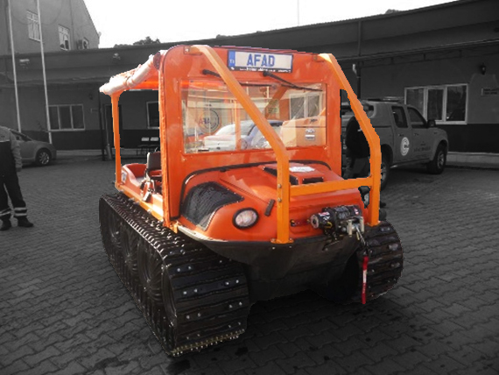
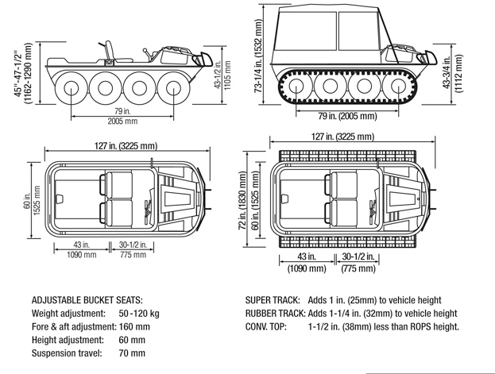
DESTEK HİZMETLERİ GENEL MÜDÜRLÜĞÜ
(İŞYERİ SAĞLIK VE GÜVENLİK BİRİMİ DAİRE BAŞKANLIĞI)
ARGO AMFİBİK 750 HDI
TEKNİK ÖZELLİKLERİ:
MODEL : ARGO AMFİBİK 750 HDI
TAHRİK : BÜTÜN TEKERLEKLERDEN
YAKIT TANK KAPASİTESİ : 27 LT
YAKIT CİNSİ : BENZİN
İZİN VERİLEN TOPLAM AGIRLIK : KARADA: 454 KG – SUDA 386 KG
LASTİK : 25x12.00-9 NHS 4 KATLI (Palet Takılabilir)
LASTİK BASINÇLARI : Paletli 6 PSİ – Paletsiz 8 PSİ
MOTOR:
TİPİ : SIRALI TİP
SİLİNDİR HACMİ : 750 CC
GÜÇ : 30 HP

Slide 7
DESTEK HİZMETLERİ GENEL MÜDÜRLÜĞÜ
(İŞYERİ SAĞLIK VE GÜVENLİK BİRİMİ DAİRE BAŞKANLIĞI)
ARGO AMFİBİK 750 HDI
ÇALIŞTIRILMASI:
Araç çalıştırılmadan önce mutlaka motor yağı, fren hidrolik yağı seviyesi, soğutma sıvısı ve lastik hava
basıncı kontrol edilmelidir. Motor su soğutmalı olduğu için kışın antifriz koyulmalıdır.
. Kontak anahtarı takılır,
. Vites N (Boş) konumuna alınır.
. Marşa basılır.
. Hareket edilmek istenen yöne göre F(İleri)-R(Geri) konumuna alınır. Hız kolu istenilen hıza göre H(Hızlı)
veya L (Yavaş) konumuna getirilir.
. El freni indirilir. Gaz kolu ile hareket verilir.

Slide 8
DESTEK HİZMETLERİ GENEL MÜDÜRLÜĞÜ
(İŞYERİ SAĞLIK VE GÜVENLİK BİRİMİ DAİRE BAŞKANLIĞI)
KULLANILIRKEN DİKKAT EDİLECEK HUSUSLAR:
Personel veya taşınacak yük dağılımı dengeli yapılmalıdır.
Vites geçişleri rölanti devrinde ve araç sabitken yapılmalıdır.
Tam dönüşler hız kolu L de iken yapılmalıdır.
Karada mutlaka emniyet kemeri takılmalı, suda kullanılacağı zaman emniyet kemeri takılmamalıdır.
Suda kullanılacağı zaman Üst Kabin ve Palet çıkarılmalıdır.
Araç suda kullanılacağı zaman personel mutlaka can yeleği takmalıdır.
Araç sadece durgun suda kullanılabilir.
Araç su içinde iken ön göğüste bulunan düğme ile su tahliye motoru çalıştırılmalıdır.
Araç arazide yan geçişlerde kullanılırken max. 45 derece, dikey çıkışlarda kullanılırken max. 60 dereceyi aşmamalıdır.
Ön vinç çekme kapasitesi 500 Kg. olup aracın arka kısmına da takılabilmektedir.

Slide 9
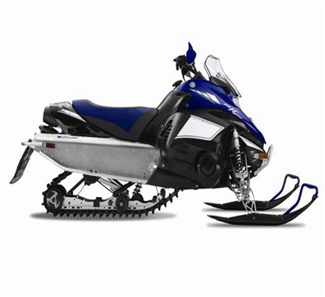
DESTEK HİZMETLERİ GENEL MÜDÜRLÜĞÜ
(İŞYERİ SAĞLIK VE GÜVENLİK BİRİMİ DAİRE BAŞKANLIĞI)
KAR MOTORU
Karda arama ve kurtarma çalışmalarında kullanılır. Her il ve birlik müdürlüğünde farklı tip ve modeller mevcuttur. Buna istinaden kullanımı ve teknik özellikleri marka ve modeline göre değişiklik göstermektedir.

Slide 10
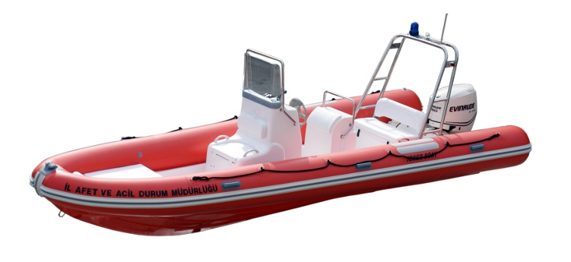
DESTEK HİZMETLERİ GENEL MÜDÜRLÜĞÜ
(İŞYERİ SAĞLIK VE GÜVENLİK BİRİMİ DAİRE BAŞKANLIĞI)
KURTARMA BOTU
Su üstü ve kıyı arama ve kurtarma çalışmalarında kullanılır. Her il ve birlik müdürlüğünde farklı tip ve modeller mevcuttur. Buna istinaden kullanımı ve teknik özellikleri marka ve modeline göre değişiklik göstermektedir.

Slide 11
DESTEK HİZMETLERİ GENEL MÜDÜRLÜĞÜ
(İŞYERİ SAĞLIK VE GÜVENLİK BİRİMİ DAİRE BAŞKANLIĞI)
ENKAZDA ARAMA KURTARMANIN YAPI TAŞLARI
Arama –Kurtarma çalışmaları dört ana temel üzerine oturmuştur. Bu temele yapı taşları adı verilmektedir. Bu süreç kaybolan birinin yerini tespit etmek için yapılan çalışmalarla başlar, kurtarma ile sona erer. Bu dört aşamanın her biri farklı önemlere sahiptir. Ancak en zorlu aşamalar ulaşmak ve nakletmektir.

Slide 12
DESTEK HİZMETLERİ GENEL MÜDÜRLÜĞÜ
(İŞYERİ SAĞLIK VE GÜVENLİK BİRİMİ DAİRE BAŞKANLIĞI)
Yer Tespiti:
Arama _ Kurtarma çalışmalarının ilk aşaması yer tespitidir. Çünkü kaybolan birini bulmak için önce yerinin tespit edilmesi gerekir. Bunun için deprem, sel, çığ ve doğada aramada farklı taktikler uygulanır. Amaç ise hep aynıdır : Kaybolan birine en kısa zamanda ulaşmak. Eğer hedef enkaz altında kalan birini tespit ederek ulaşmaya çalışmaksa farklı taktikler, doğada veya dağda kaybolan birine ulaşmak için ise farklı taktikler uygulanır.

Slide 13
DESTEK HİZMETLERİ GENEL MÜDÜRLÜĞÜ
(İŞYERİ SAĞLIK VE GÜVENLİK BİRİMİ DAİRE BAŞKANLIĞI)
Ulaşma : Kaybolan kişinin yaklaşık yeri tespit edildikten sonra ona ulaşmak için yapılan çalışmaların tümüdür. Kazazedenin durumunu öğrenme şansımız var ise yani bu kurtarma için ne tür malzeme götüreceğimizi veya götürmeyeceğimizi planlamamıza yarar. Operasyon kazazedenin durumuna göre planlanmalıdır. Kazazedeye ulaştıktan sonra üçüncü aşamaya geçilir.
İlk Yardım ve Sabitleme : Kayıp kişiye ulaşıldığında yapılacak ilk şey yaklaştığınızı belli etmemek olacaktır. Bu özellikle doğada kaybolan kişiler için çok önemlidir. Seslenildiğinde kayıp kişinin ani hareket ederek zarar görmesini engellemek önemli bir adımdır. Örneğin düşerek boynu kırılan birine belli edilerek yaklaşıldığında, kazazedenin ani bir hareketi, daha fazla zarar görmesine neden olabilir.

Slide 14
DESTEK HİZMETLERİ GENEL MÜDÜRLÜĞÜ
(İŞYERİ SAĞLIK VE GÜVENLİK BİRİMİ DAİRE BAŞKANLIĞI)
DEPREMLERDE ARAMA
Depremler en çok yıkıma yol açan ve afete dönüşme potansiyeli fazla doğa kaynaklı olaylar arasında ilk sırada gelmektedir. Bunun nedeni Deprem dalgalarının özellikle kötü zeminlerde inşa edilmişi, dayanıksız binaların yıkılmasıdır. Deprem sırasında meydana gelen bina yıkılmalarında enkaz altında kalanları kurtarmak için yapılacak ilk şey yer tespitidir. Enkaz çalışmalarında ilk 72 saat yani üç gün yaşamsal öneme sahiptir. İlk 24 saat ise altın saatler olarak anılmaktadır. Bu saatlerde enkaz altından canlı olarak çıkarılanların büyük bir çoğunluğu yaşamaktadır. Daha sonra geçen her zaman enkaz altında kalanların yaşama şansını düşürür.
Bu nedenle zaman kaybetmeden kurtarma çalışmalarına başlanmalıdır. Deprem arama ekiplerinin tek görevi enkaz altında kalan ve canlı olan kazazedeleri saptayarak Kurtarma ekiplerine bildirmektir. Kurtarma ekipleri olay yerine geldiğinde enkazı ekiplere teslim eden arama ekipleri hızla başka enkazlara doğru yola çıkarlar.

Slide 15
DESTEK HİZMETLERİ GENEL MÜDÜRLÜĞÜ
(İŞYERİ SAĞLIK VE GÜVENLİK BİRİMİ DAİRE BAŞKANLIĞI)
SAHA TRİYAJI
Deprem bölgesine ulaşan arama – kurtarma ekiplerinin yapmaları gereken ilk şey yıkımların yoğun olduğu bölgeleri saptamaktır. Yani çalışılacak bölgeyi daha sonra da çalışılacak enkazları saptamaktır. Enkazlar saptandıktan sonra sırayla arama çalışmalarına başlanır. Her bir bina için bir enkaz raporu hazırlanır.
ENKAZ RAPORU HAZIRLAMA
Enkaz raporları çalışılacak binanın yıkılma açısından, enkaz altında kalan kişilerin sayısına, çalışma güvenliğine kadar her şeyi detaylı olarak içermek zorundadır. Enkaz altındaki canlıların yerlerinin yaklaşık olarak verilmesi arama çalışmalarının en önemli aşamasını oluşturur. Zaman kaldığı taktirde, kurtarma ekipleri olay yerine intikal etmeden, yıkılan binanın basit bir planının çıkarılarak gelecek ekiplere teslim edilmelidir. Bu plan kurtarma ekiplerini işini kolaylaştırarak zamandan kazanılmasını sağlar.

Slide 16
DESTEK HİZMETLERİ GENEL MÜDÜRLÜĞÜ
(İŞYERİ SAĞLIK VE GÜVENLİK BİRİMİ DAİRE BAŞKANLIĞI)
EMNİYET ÖNLEMLERİ
Enkaz raporu hazırlandıktan sonra yapılacak ilk şey aramaya başlamadan önce gerekli emniyet önlemlerini almaktır. Her hangi bir enkazda emniyet önlemleri olmadan çalışma yapmaya başlamak yaşamsal risk almak demektir. Bu nedenle arama ve kurtarma ekiplerinin çalışma yaparak kendi güvenlikleri için riski noktaların tespitini iyi yapmaları gerekmektedir. Arama-kurtarmada emniyet anlayışında arama kurtarma personelinin güvenliğinin ilk sırada olduğu unutulmamalıdır. En riskli arama kurtarma çalışmaları bilinen aksine, enkaz haline gelmiş binalarda değil tam tersine yıkılmamış, ayakta kalmış ama her an yıkılacak izlenimi veren binalarda yapılır. Bu binalar ekipler için ciddi yaşamsal riskler oluşturur.

Slide 17
DESTEK HİZMETLERİ GENEL MÜDÜRLÜĞÜ
(İŞYERİ SAĞLIK VE GÜVENLİK BİRİMİ DAİRE BAŞKANLIĞI)
EKİPLERİN KAÇIŞ NOKTASI
Arama ekibi arama çalışması yapmadan önce personelin acil bir durumda kaçarak, enkazdan ve kendileri için tehlike oluşturan diğer etkenlerden hızla nasıl uzaklaşacağı planlanmalıdır. Bu plan yapılmadan asla enkazda arama ve kurtarma çalışması yapılmamalıdır.
RİSKLİ NOKTALARIN TESPİTİ
Kaçış yolları saptandıktan sonra personelin sağlıklı çalışması için enkaz içinde yapılacak çalışmalarda riskli noktaların tespiti gerekir.Arama-Kurtarma ekipleri için esas olan güvenliktir. Bu nedenle çalışma güvenliği sağlanmadan, riskli noktalar tspit edilmeden çalışmalara başlanamaz. İlk aşamada arama ve kurtarma ekipleri çalışırken enkazdan kaynaklanan çökmeler, malzeme düşmeleri vb. gibi risklerin saptanarak tedbir alınması gerekir.

Slide 18
DESTEK HİZMETLERİ GENEL MÜDÜRLÜĞÜ
(İŞYERİ SAĞLIK VE GÜVENLİK BİRİMİ DAİRE BAŞKANLIĞI)
ÇALIŞMA ALANININ İZOLE EDİLMESİ
Mevcut riskler saptandıktan sonra çalışılacak alanın izole edilmesi gereklidir. Enkaz üzerinde arama çalışmalarına katılan arama-kurtarma ekipleri dışında hiç kimsenin olmaması gereklidir. Bunun iki nedeni vardır. Birincisi enkaz üzerine fazla yük binmesini önlemek, İkincisi de enkaz üzerinde bekleyen akrabaların, kurtarma çalışmalarına sürekli müdahale etmeleridir. Bu müdahaleler hem arama hem de kurtarma ekiplerinin çalışmalarını olumsuz olarak etkilemektedir. Ancak çalışan personel sayısının kısıtlı olduğu durumlarda alanda çok fazla sayıda enkaz da varsa ekip liderlerinin ortak kararıyla afetzedelerden yararlanılabilir.

Slide 19
DESTEK HİZMETLERİ GENEL MÜDÜRLÜĞÜ
(İŞYERİ SAĞLIK VE GÜVENLİK BİRİMİ DAİRE BAŞKANLIĞI)
ENKAZ ALTINDAKİ KİŞİYE ULAŞINCAYA KADAR YAPILACAK ÇALIŞMALAR
Enkaz altında kalmış kişilere ulaşmak için arama ekibinin verdiği rapora göre bir taktik geliştirilir.
--- Çalışmalar sırasında enkazı yöneten ekip liderinin direktifleri tartışılmadan yapılmalıdır.
--- Eğer yeterli ekip yoksa en üstten en altta doğru kurtarma çalışmaları başlar.
--- Kurtarma çalışması ya üstten delik açarak ya da tüneller aracılığıyla yapılır.
--- Tünel açılacaksa mutlaka tahkimat ekibinin de orada olması ve tahkimat yapması gereklidir.
--- Kurtarma çalışmaları sırasında eğitimsiz gönüllülerden de yardım alınabilir.
--- Enkaz altındaki kişiye yaklaşılmaya başlanınca onunla konuşarak morali düzgün tutulmaya çalışılır.
--- Kurtarma çalışması uzun sürerse ekiplerin mutlaka vardiyalı çalışmaları gereklidir.

Slide 20
DESTEK HİZMETLERİ GENEL MÜDÜRLÜĞÜ
(İŞYERİ SAĞLIK VE GÜVENLİK BİRİMİ DAİRE BAŞKANLIĞI)
ENKAZ ALTINDAKİ KİŞİYE ULAŞINCA YAPILACAK ÇALIŞMALAR
Enkaz altındaki kişiye yaklaşınca eli tutulur. Bunun iki neden vardır. Birincisi beynin yeniden adrenalin pompalamasını sağlamaktır. Diğer ise elini durumuna göre konumunu saptamak ve ona göre bir taktik geliştirmektir. Fiziksel temas sağlanınca ilk olarak ekip doktoru crash sendromunu önlemek için serum bağlar. Ardından mutlaka boyunluk takılır.Enkaz altındaki kişiye asla içecek ve yiyecek verilmemelidir. Etrafı açılıp yüz yüze gelindiği andan itibaren kurtarılan ile kurtarma personeli arasında polemikler başlayabilir. Enkaz altındayken çok sabırlı olan kişi yüz yüze gelince birden saldırganlaşabilir ve personeli kıracak sözler söyleyebilir. Bunu nedeni yüz yüze geldikten hemen sonra hızlı bir şekilde enkazdan çıkarılacağını sanmasıdır. Kurtarma personeli bu konuda anlayışlı olmalıdır. Yüz yüze geldikten sonra kurtarma ekibi aynı ciddiyetle işine devam etmelidir. Kurtarma ancak hasta ambülansa gönderildiğinde sona erer.

Slide 21
DESTEK HİZMETLERİ GENEL MÜDÜRLÜĞÜ
(İŞYERİ SAĞLIK VE GÜVENLİK BİRİMİ DAİRE BAŞKANLIĞI)
GÖREVİ SONLANDIRMA VE GERİ DÖNÜŞ
Enkazda çalışma sona erdikten sonra enkaz uluslararası işaretleme sistemine göre işaretlenir. Bunun nedeni başka bir ekibin bu enkaza gelerek boşuna zaman kaybetmesini önlemektir. Ancak enkazı terk eden ekibin işaretlemeyi yapmadan önce mutlaka çok iyi bir dinleme yaparak enkaz altında canlı olmadığından emin olması gerekir. Malzemeler toplanır ve ekipler dönerken ekip lideri rapor vermek üzere kriz merkezine gider.

Slide 22
SAHAYA GİRİŞ SÜRECİ
1- Koordinat alımı/adres kesinleştirme
2- Yapı Mühendisi tarafından görsel kontrol ile; inşaat türü, mevcut yıkılma şekli, olası yıkılma şekilleri ve risklerin değerlendirilmesi
3- HAZMAT kontrolü ( tehlike mevcutsa öncelikle Ekip Lideri vasıtasıyla OSOCC ile temasa geçilerek tehlikenin ortadan kaldırılması talep edilir )(OSOCC(Geçici Saha Operasyon Koordinasyon Merkezi))
4- Alan çalışma alanı olarak uygun değerlendirildiği takdirde;
*Bir taraftan emniyet şeridi çekilirken muhtemel toplanma bölgesi, enkaz alanından kaçış bölgesinin belirlenmesi (enkaz alanından uzak ve tehlike anında alandan kaçış için seçilen 2.güvenli bölge )
*Tim liderince tim üyelerine çalışma alanı riskleri, giriş çıkış noktaları, 1. Ve 2. Toplanma bölgesi , kaçış rotası, insarag sinyallemesi konusunda brifing verilir
5- Görevli arama personelince(4-6 kişi) kaba/hızlı arama (ASR3) yapılması. (yaşam boşluklarının enkazdan acil çıkış yollarının vs belirlenmesi )
6- Kaba arama sonucu çalışma alanı büyük ise bina sektörlemesi yapılır
7- Arama sonuçlarının tim liderine bildirilmesi

Slide 23
SAHAYA GİRİŞ SÜRECİ
8- Çalışma Alanı triyaj formlarının doldurulmaya başlanması
9- Kaba arama sonucunda ihbarda belirtilen olası canlıların yerleri belirlenmişse kurtarma operasyonuna geçilir.
10- Eğer canlı tespiti yapılamadıysa bir sonraki aşama olan Tam/Detaylı arama gereği sesli aramaya geçilir. Sesli arama da canlı tespit yapılırsa kurtarma operasyonuna geçilir.
11- Sesli arama da sonuç vermediği takdirde teknik aramaya geçilir ( K9,sismik akustik,search cam )
12- Kazazede yer tespitini müteakip alternatifli kurtarma planının ve enkazdan kaçış planının yapılması ve tüm personelin brife edilmesi
13- Öngörülmeyen herhangi bir risk oluştuğunda Tim liderince operasyonlar sonlandırılabilir. ( sivil itaatsizlik/kargaşa durumları, yakınlardaki yapılarda yıkılma patlama vs )
14- Tüm çalışma aşamaları Tim personeli tarafından Tim Liderine, Tim Lideri tarafından grup Liderine , Grup liderinde Ekip Liderine Ekip Liderinden OSOCC a bildirilir.

Slide 24
SAHAYA GİRİŞ SÜRECİ
15- Kurtarma çalışmaları esnasında Tim’in ihtiyaçları ( yakıt, su, yedek müdahale ekipmanı vs. ) Grup Lideri, ekip lideri, OSOCC/LEMA yoluyla bildirilir. Ekip lideri kararı doğrultusunda diğer ekiplerden de destek yada ihtiyaç temini yapılabilir.
16- Kazazedeye gerekli ilk yardımın medikal ekip yardımıyla yapılması(LEMA dan alınan ülke prosedürleri doğrultusunda )
17- Kazazedenin çıkarılması ve yerel yetkililere/ilgililere teslimi ( Yerel prosedürler gereği )
18- Kazazede çıkarma formunun düzenlenmesi ( OSOCC teslim edilecek )
19- Çalışma sonunda çalışma alanı formunun doldurulması ve Ekip lideri vasıtasıyla OSOCC’a teslimi
20- Enkazda başka olası canlı arama ve değerlendirmesi yapılır. Canlı olasılığı yoksa işaretleme yapılır malzemeler toplanarak alandan ayrılınır.
21- Çalışma sonucu Ekip liderine bildirilir. Talimatı gereği bir sonraki çalışma alanına veya kamp alanına dönülür.

Slide 25
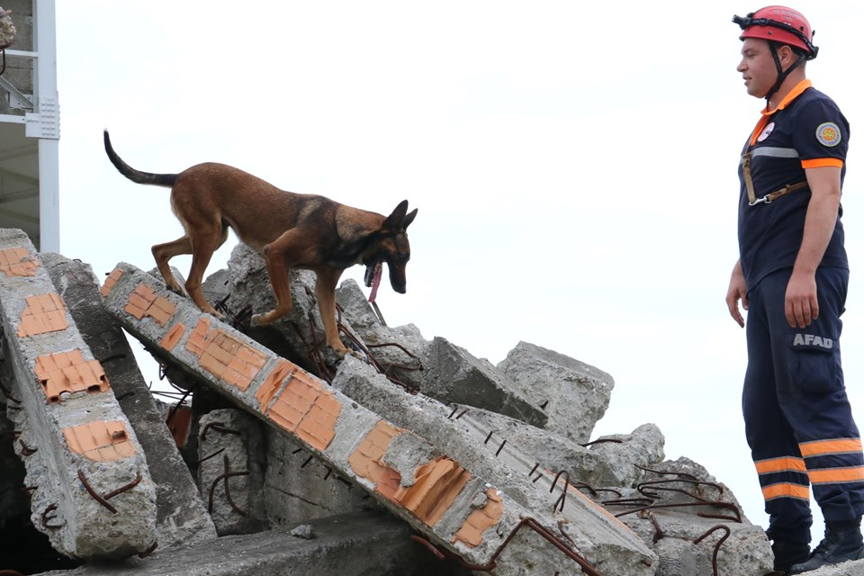
ARAMA YÖNTEMLERİ
Enkaz içerisinde kazazede arama ve bulmada bazı kurallar vardır. Yaralının yerinin belirlenmesi yaralının kurtarılabilmesi için şarttır. Mesken ve işyerlerinde binaların, yıkılış şekline ve tipine göre canlı kalınabilecek bölgeler ve yerler belirlenerek, yaralının bulunduğu yeri belirlemede aşağıda belirtilen usuller kullanılır.
Fiziki Arama
Gözle Arama
Sesli Arama
Köpekli Arama
Teknik Cihazlarla Arama

Slide 26
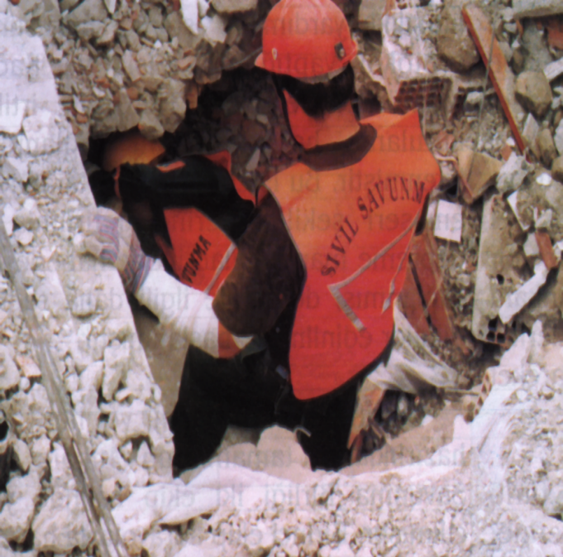
FİZİKİ ARAMA
A) GÖZLE ARAMA
Yıkıntıların etrafında, altında, dışında gözle görülebilecek yerlere bakılarak kazazedenin yerinin belirlenmesidir.
B) SESLİ ARAMA
Yaralının yerinin belirlenmesinde ekip halinde hareket edilir. Arama personelleri (4-6 kişi) enkaz üzerinde yaralıların olması muhtemel yerlere gönderilir. Personel sırayla enkazın içine doğru “Kurtarma ekibi burada, bizi duyuyor musunuz?” diye bağırır.
Bu seslenmeden sonra bütün ekip personeli enkaz içerisinden gelecek sesleri dinler ve gelen sese göre bir veya birkaç personel daha aynı noktaya doğru seslenir ve ses alınır. Yaralının yeri belirlendikten sonra şayet yaralının sesi net olarak duyuluyorsa daha başka sorular sorularak içerdeki yaralı sayısı, yaralının yanına yaklaşılacak yollar öğrenilir.

Slide 27
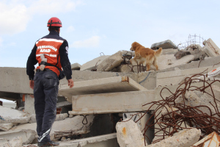
2) KÖPEKLİ ARAMA
Yaralı bulmada köpek kullanmak eski bir yöntem olmakla beraber bugün kurtarmada hala kullanılan etkili bir arama yöntemidir.
Bu yöntem özellikle, yaralı baygın ise gerek seslenmek ve gerekse işaret vermek olanağına sahip olmayacaktır. Bu durumda olan yaralıların bulunması çok güçtür. Bu gibi hallerde köpek kullanmak yaralıları bulmakta veya yerlerini belirlemede çok yararlı olmaktadır.

Slide 28
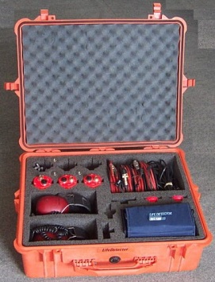
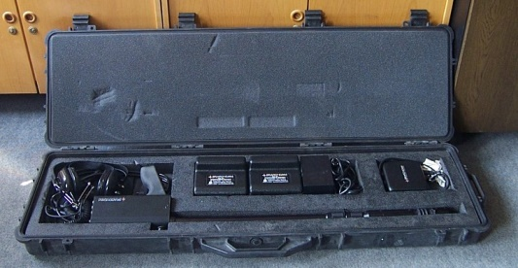
3) TEKNİK CİHAZLARLA ARAMA
Enkaz insan kulağının duyamayacağı sesleri algılayabilen cihazlar ile dinlenebilir. Ayrıca küçük deliklerden enkaz altını görebilen kameralı cihazlar ile arama yapılır.
Sismik (titreşim) ve akustik (ses) sensörleri
Görüntülü arama cihazları

Slide 29
ENKAZA GİRİŞ TEKNİKLERİ
Enkaza giriş tekniğinde, bina veya enkazın durumuna dikkat edilir. Her bina değişik enkaz oluşturur.
Türüne göre
Deprem
Sel
Heyelan
Çığ
Bina yapısına göre
Bina yapımında kullanılan malzemeye göre (ahşap, yığma, betonarme, çelik kontrüksiyon vb.
Binanın kat adedi ve büyüklüğüne göre
Hasar durumuna göre
Tam çökmüş bina
Yarı çökmüş bina
Kısmi çökmüş bina
Ağır hasarlı bina

Slide 30
ENKAZA GİRİŞ TEKNİKLERİ
Binalara Girişte Kurtarma Personelini Tehdit Eden Risk Var İse Risk Ortadan Kaldırılıncaya Kadar Enkaza Girilmez. Depremlerde Artçı Depremler Ve Binanın Hasar Durumu Ekip İçin En Büyük Risklerden Biridir.
Ekip Komutanı Ve Yardımcısı Yukarıda Belirtilen Durumları Göz Önünde Bulundurarak Risksiz, En Kısa Yoldan Kurtarma Ve Enkaza Giriş Şeklini Belirler.
Bunlar;
Enkaza Yandan Giriş
Enkaza Üstten Giriş
Katların Kaldırılması
Enkaza Alttan Giriş

Slide 31
ENKAZA GİRİŞ TEKNİKLERİ
Enkaza Yandan Giriş : enkazdaki katlar arasındaki boşluklardan yararlanılarak ve bodrumların irtibatlandırılması ile yapılan giriş şeklidir. Dehliz açma şeklinde ilerlenir. Bu sistemde destek malzemeleri kullanmak gerekebilir. Kayma ve göçme risklerine dikkat edilmelidir.
Enkaza Üstten Giriş : yeri belirlenen kişilere bina katlarının delinerek üstten girilmesidir. Enkaza yandan girişe göre daha güvenlidir. Ancak enkaz eğilimli yıkılmış ise kayma riskine dikkat edilmelidir.
Katların Kaldırılması : enkaza girilecek kısım belirlenerek beton plakalar kat kat kesilerek kaldırılır. Bu sistemde kompresör, vinç ve kepçe gibi iş makineleri kullanılabilir. Ancak iş makinelerinin kullanılmasında çok deneyimli ve dikkatli olmak gerekir. İş makineleri kesinlikle enkaz üzerine çıkarılmamalıdır. İş makinesi operatörleri ile ekip komutanı arasında iyi bir uyum sağlanmalıdır. Kesilip kaldırılacak parçaların altı çok iyi kontrol edilmeli, ekipten 2 veya 3 gözcü çalışmaları kontrol ederek herhangi bir tehlikeye meydan verilmemelidir.
Enkaza Alttan Giriş: enkaza girişin ve kazazedeye ulaşmanın yandan ve üstten giriş tekniklerinde uzun ve riskli olduğu durumlarda kazazedenin bulunduğu yerden daha uzak fakat daha güvemnli bir noktadan giriş yapılarak aşağı inilir ve kazazedeye bulunduğu yerin altından ulaşılarak kurtarma yapılır.

Slide 32
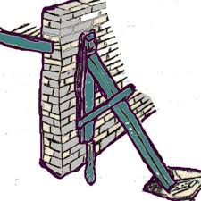
ENKAZIN DESTEKLENMESİ VE EMNİYETE ALMA
Arama–kurtarma çalışması yaparken çalışan personelin, malzemenin, yaralının emniyetini sağlamak ve enkaz içerisinde güvenli çalışabilmek için kaldırılan ağır kütlelerin, kaldırıldıktan sonra emniyete alınmasını, kontrolümüzden çıkıp yıkılmasını önlemek amacıyla kullanılan malzemelere “Destek Malzemeleri” denir.

Slide 33
DESTEK MALZEMELERİ
1- Emprovize Destek Malzemeleri
2- Hazır Destek Malzemeleri
A) Plastik ve Poliüretan Destek Malzemeleri
B) Mekanik Destek Malzemeleri
C) Hidrolik Destek Malzemeleri
D) Krikolar(Yardımcı Destek Malzemeleri)

Slide 34
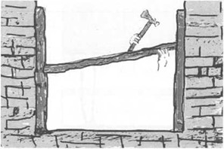
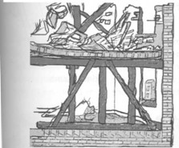
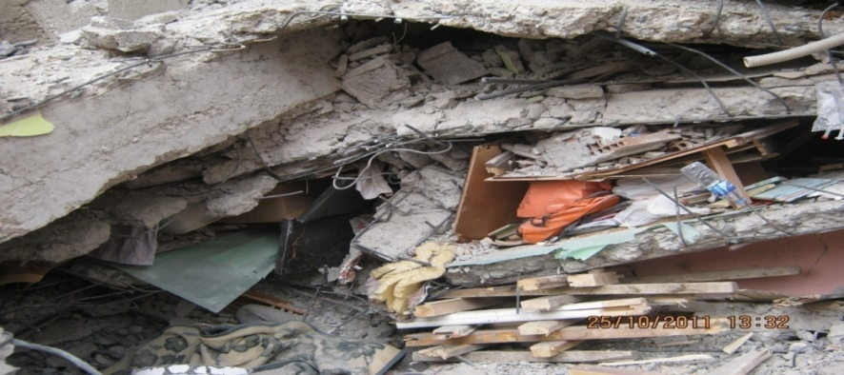
1) EMPROVİZE DESTEK MALZEMELERİ
Enkaz arasında çalışırken yıkılmaya meyilli açık pencere ve kapıların desteklenmesi amacıyla ortamda bulunan(kalas, kitap, taş, demir, beton blok vb.) malzemelere denir.
Yalnız kenarları yıkılmaya meyilli aralıkları, her iki tarafına bir takoz konularak her iki takoza dik başka bir takoz ile sıkıştırmak sureti ile emniyete alınmasından İbarettir. Bu şekilde Sıkıştırılan yan duvarlar Bir süre daha yıkılmazlar.

Slide 35
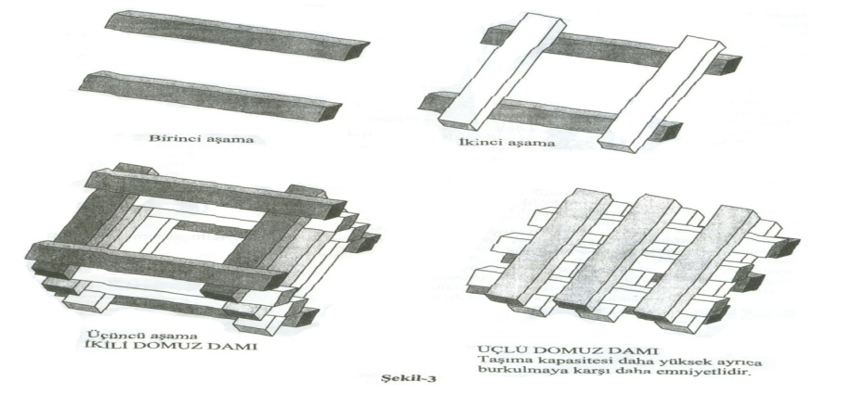
DOMUZ DAMI
1) EMPROVİZE DESTEK MALZEMELERİ
10x10'luk 50-60 CM. Uzunluğunda meşe, kayın gibi kalaslardan yapılır. Yuvarlak kalaslar kullanılmaz. Kolon, kiriş ve tavan gibi büyük yükleri taşır. Girişten itibaren 1,5 m. aralıklarla yapmak uygundur. En üstü 5'li elemanla düzenlemek taşıma kapasitesini artırır.

Slide 36
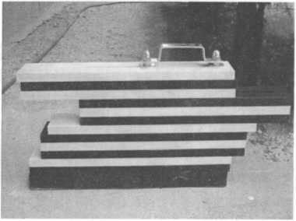
A) PLASTİK VE POLİÜRETAN MALZEME
2) HAZIR DESTEK MALZEMELERİ
Sert sağlam plastikten yapılmış, gaz yağı tenekeleri gibi değişik ebatlarda ve portatif olurlar. Bunlar dik ve yan kullanabilirler. 40-50 ton taşıma kapasiteleri vardır

Slide 37
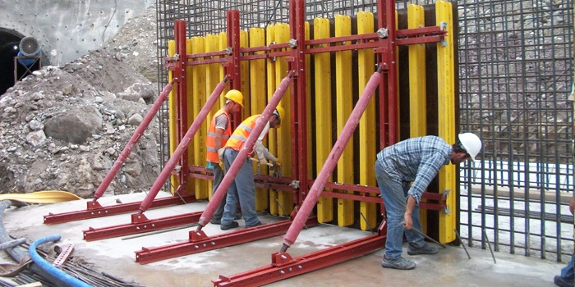
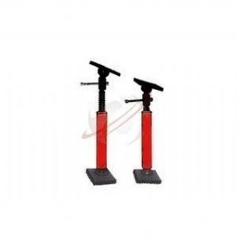
B) MEKANİK DESTEKLER
2) HAZIR DESTEK MALZEMELERİ
Metalden yapılmış destek malzemeleridir. Boru şeklindedir. İçinde vida gibi dişleri vardır. Üzerinde dişleri olan başka bir parça içine girer. Birbirlerine yuvalanırlar, bir kolla yükseltilirler. Destek yere uyum sağlaması için üst kafa oynar. Kaymaz, çıkmaz ve uçları tırtırlıdır. 60 cm.‘den 1 m.‘ye kadar yükseltilirler.

Slide 38
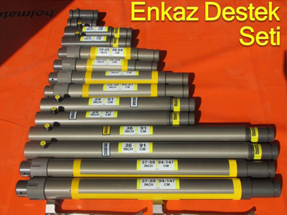
C) HİDROLİK DESTEK MALZEMELERİ
2) HAZIR DESTEK MALZEMELERİ
Yağ basıncı ve hava ile çalışırlar. Mekanik destek şeklinde ve yağın hidrolik gücü ile çalışırlar. Hava basıncı ile çalışan, 200 – 300 bar hava tüpleri veya uygun pompalar ile kaldırılan, kilit sistemi sayesinde düşmeyen düzeneklerdir.

Slide 39
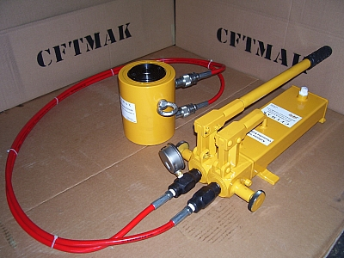
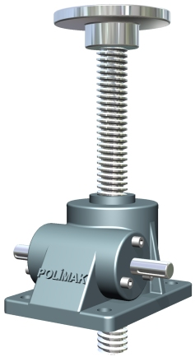
D) KRİKOLAR
2) HAZIR DESTEK MALZEMELERİ
Çeşitli kurtarma faaliyetleri sırasında ağır ve büyük yüklerin kaldırılması için kullanılan kaldıraçlardır. Üç çeşit kriko vardır.
1- Mekanik Kriko ( Uzun Bir Kol İle Çalışır)
2- Hidrolik Kriko ( Pompalar İle Çalışır)
3- Vidalı Kriko (Burgu Esasına Göre Çalışır)

Slide 40
DEĞERLENDİRME, ARAMA ve KURTARMA(ASR) SEVİYELERİ
ASR 1: Geniş Bölge Değerlendirmesi
ASR 2: Bölüm Değerlendirmesi
ASR 3: Hızlı Arama ve Kurtarma
ASR 4: Tam Arama ve Kurtarma
ASR 5: Toplamı Kapsayan Arama ve Kurtarma

Slide 41
İNSARAG İŞARETLEME SİSTEMİ
ARANAN BİNALARIN İŞARETLENMESİ
ETKİSİZ / YETERSİZ İŞARETLEME
Bina işaretlemeleri sırasında çeşitli yöntemler kullanılmaktadır. Eğer işaretlemeniz yeterince bilgi içermiyorsa yada uluslararası bir standarda ait değilse, sonradan gelecek ekiplere zaman kaybettirebilir daha da önemlisi onları yanlış yönlendirebilirsiniz!

Slide 42
ETKİLİ OLMAYAN İLETİŞİM
Bütün boşluklar aranmamış olabilir!
Profesyonel arama ekibine ihtiyaç var!
Boş mu?
Herkes çıktı mı?

Slide 43
İNSARAG İŞARETLEME SİSTEMİ
Insarag işaretleme sistemi USAR operasyon durumunu göstermek, ekipler ve saha personeli arasında bilgi paylaşımını sağlamak üzere kullanılan bir yöntemdir. Aynı zamanda koordinasyonu güçlendirerek, dublikasyonların önüne geçer. INSARAG işaretleme sisteminin belirlenen amaçları gerçekleştirmek üzere 3 uygulama şekli vardır:
Çalışma alanı işaretlemesi
Kazazede işaretlemesi
Hızlı Temizlik ( Alan temizliği ) işaretlemesi

Slide 44
ÇALIŞMA ALANI İŞARETLEMESİ
İşaretleme Seviye 2 sektör değerlendirmesi sırasında, alan bir çalışma alanı olarak değerlendirildiği takdirde yapılmalıdır.
Ön cephede ya da alan girişinde yapılmalıdır.
Boyutlar 1.2 m x 1.0 m civarında olmalıdır.
Tercihen sprey boya ve göze çarpan bir renkte olmalıdır.
Kutucuk içinde; Çalışma alanı adı, Ekip adı, Gerçekleştirilen ASR seviyesi ve tarih
Kutucuk dışında ; üstte tehlikeli madde durumu altta ise triyaj kategorisi yer alır
Çalışma alanı ismi yaklaşık 40 cm , ekip ismi yaklaşık 10 cm boyutunda olmalıdır.
Alanda tüm operasyonlar sona erdiğinde kutucuğun ortasından yatay bir çizgi çekilerek bu çalışma alanında tüm operasyonun sona erdiği belirtilmelidir.

Slide 45
ÇALIŞMA ALANI İŞARETLEMESİ

Slide 46
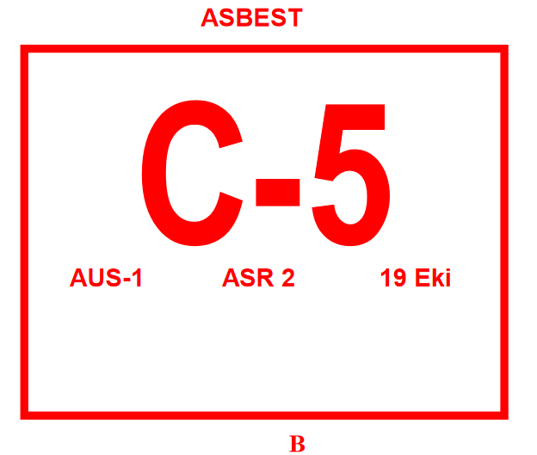
ÇALIŞMA ALANI İŞARETLEMESİ
Charlie Bölümü, Çalışma Sahası 5, Avustralya 1, ASR 2 Bölüm Değerlendirmesini 19 Ekim‘de tamamlamıştır. Asbest tehlike olarak tanımlanmıştır. Öncelik kategorisi B olarak belirlenmiştir.

Slide 47
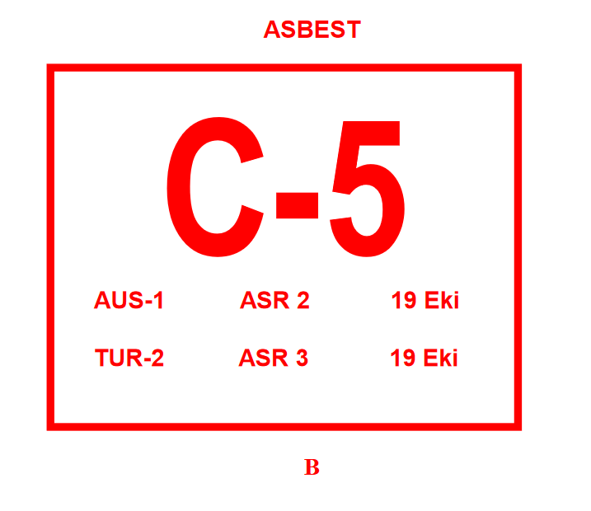
ÇALIŞMA ALANI İŞARETLEMESİ
Burada Türkiye 2 ekibi Avustralya 1 tarafından tamamlanan Bölüm Değerlendirmesini takiben C5 Çalışma Sahasında kurtarma operasyonları için görevlendirmiştir. Türkiye 1 19 Ekim tarihinde ASR 3 Hızlı SAR operasyonlarını tamamlamıştır.

Slide 48
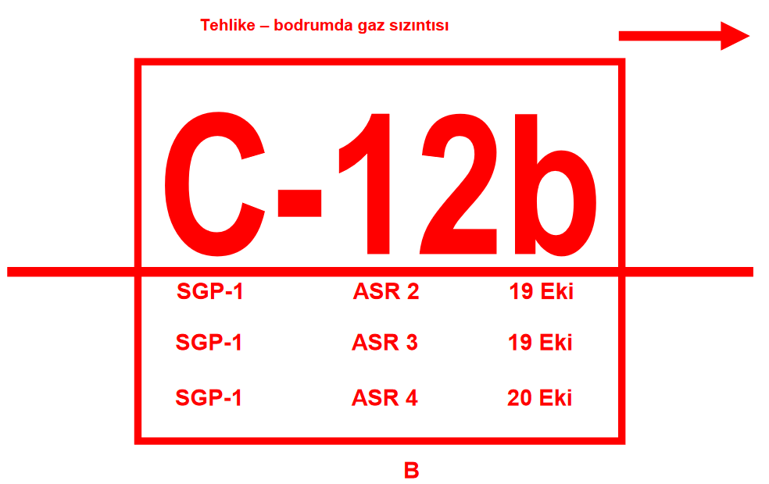
ÇALIŞMA ALANI İŞARETLEMESİ
Burada Singapur 1 ekibi C-12 Çalışma Sahası dahilindeki belirli C12-b Çalışma sahasındaki işlerini tamamlamıştır. C-12b‘nin işaretin sağında olduğunu belirtmek için işarete bir ok eklenmiştir. Bodrumdaki gaz sızıntısıyla ilgili tehlike uyarısı açık bir dille eklenmiştir. Öncelik kategorisi B olarak belirlenmiştir. ASR 2 ASR 3 operasyonları 19 Ekim tarihinde tamamlanmıştır. ASR 4 Tam SAR operasyonları 20 Ekim tarihinde tamamlanmıştır. Bu çalışma sahasında başka çalışma gerekmemektedir.

Slide 49
KAZAZEDE İŞARETLEMESİ
Kazazede işaretlemesi, kurtarma ekipleri tarafından açıkça görülemeyen noktalardaki ölü yada yaralı kazazedelerin mevkilerini göstermek için yapılır
İşaretleme kazazedenin olduğu ya da olduğunun düşünüldüğü noktaya yakın bir alanda yapılmalıdır.
Yaklaşık 50 cm boyutunda « V « harfi, spray boya ve zeminle kontrast bir renkte yapılmalıdır.

Slide 50
KAZAZEDE İŞARETLEMESİ

Slide 51
HIZLI TEMİZ ALAN İŞARETLEMESİ(RCM)
Alanda/yapıda yaşayan veya Ölen afetzede bulunmadığını belirten ASR Seviye 5 arama tamamlanmasına eşdeğerdir.

Slide 52
HIZLI TEMİZ ALAN İŞARETLEMESİ(RCM)
Aynı seviyede kapsamlı aramanın tamamlandığını fakat yalnızca ölen afetzedelerin mevcut olduğunu belirtmektedir.

Slide 53
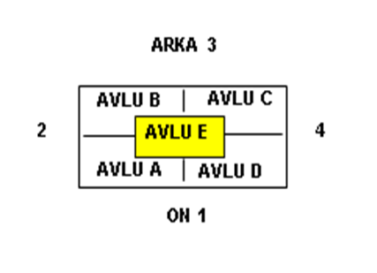
YAPI İÇİ SEKTÖRLEME
Bina içi sektörlemede , kat çeyrek parçalara bölünür.
Çeyrekler alfabetik olarak saat yönünde ön cepheden başlayarak isimlendirilir.
E Sektörü ise binaların orta kısmında yer alan lobi, asansör yada merdiven boşluklarını sektörlemek için kullanılır.

Slide 54
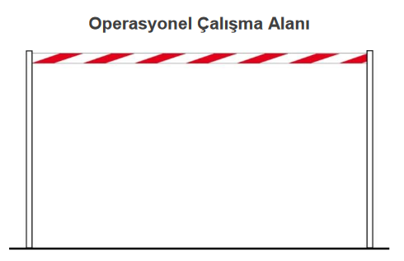
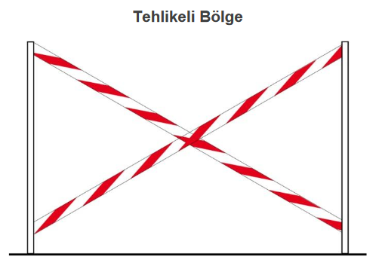
ALAN TANIMLANMASI
Erişimi kısıtlamak ve tehlikeler konusunda uyarmak amacıyla operasyonel çalışma alanlarının yanı sıra tehlikeli bölgelerin tanımlanması için kullanılmaktadır.

Slide 55
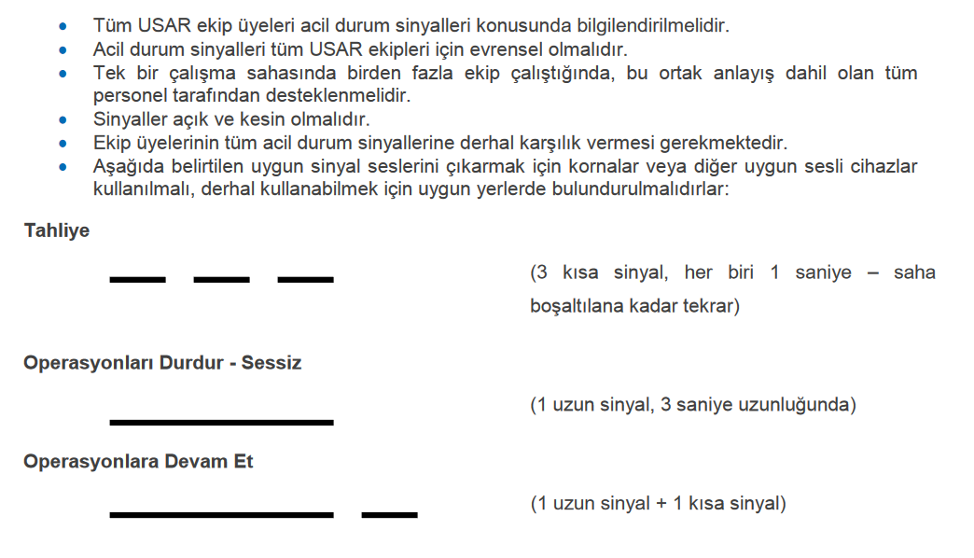
İNSARAG SİNYAL SİSTEMİ

Slide 56
DESTEK HİZMETLERİ GENEL MÜDÜRLÜĞÜ
(İŞYERİ SAĞLIK VE GÜVENLİK BİRİMİ DAİRE BAŞKANLIĞI)
TEŞEKKÜR EDİYORUZ.

